Slide 1

Informační systém
INV 204
2. ročník
Uživatelské rozhraní
Uživatelské účty
Bezpečnost uživatelského účtu
21. 9. 2026

Slide 2
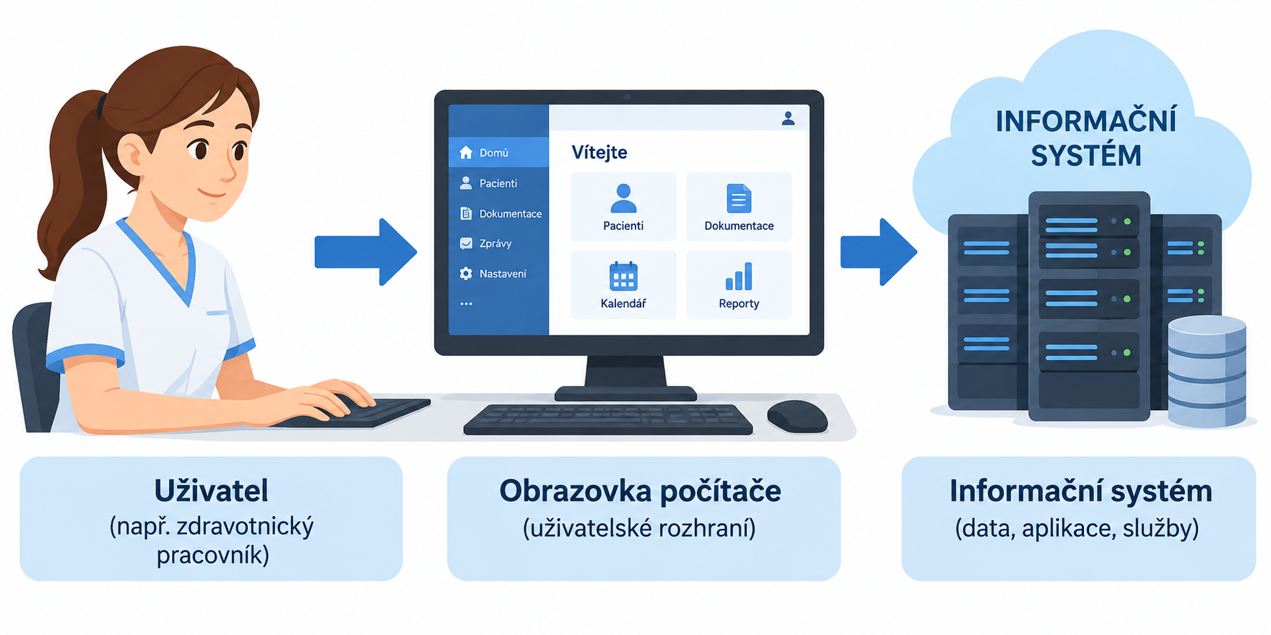
Uživatelské rozhraní informačního systému
Uživatelské rozhraní informačního systému je prostředí, prostřednictvím kterého uživatel se systémem komunikuje a ovládá jej.
Umožňuje například:
zadávat a upravovat údaje,
vyhledávat a zobrazovat informace,
spouštět činnosti, například objednat pacienta na vyšetření.
Rozhraní tvoří grafická úprava obrazovky, nabídky, tlačítka, formuláře a tabulky a další grafické ovládací prvky.

Slide 3
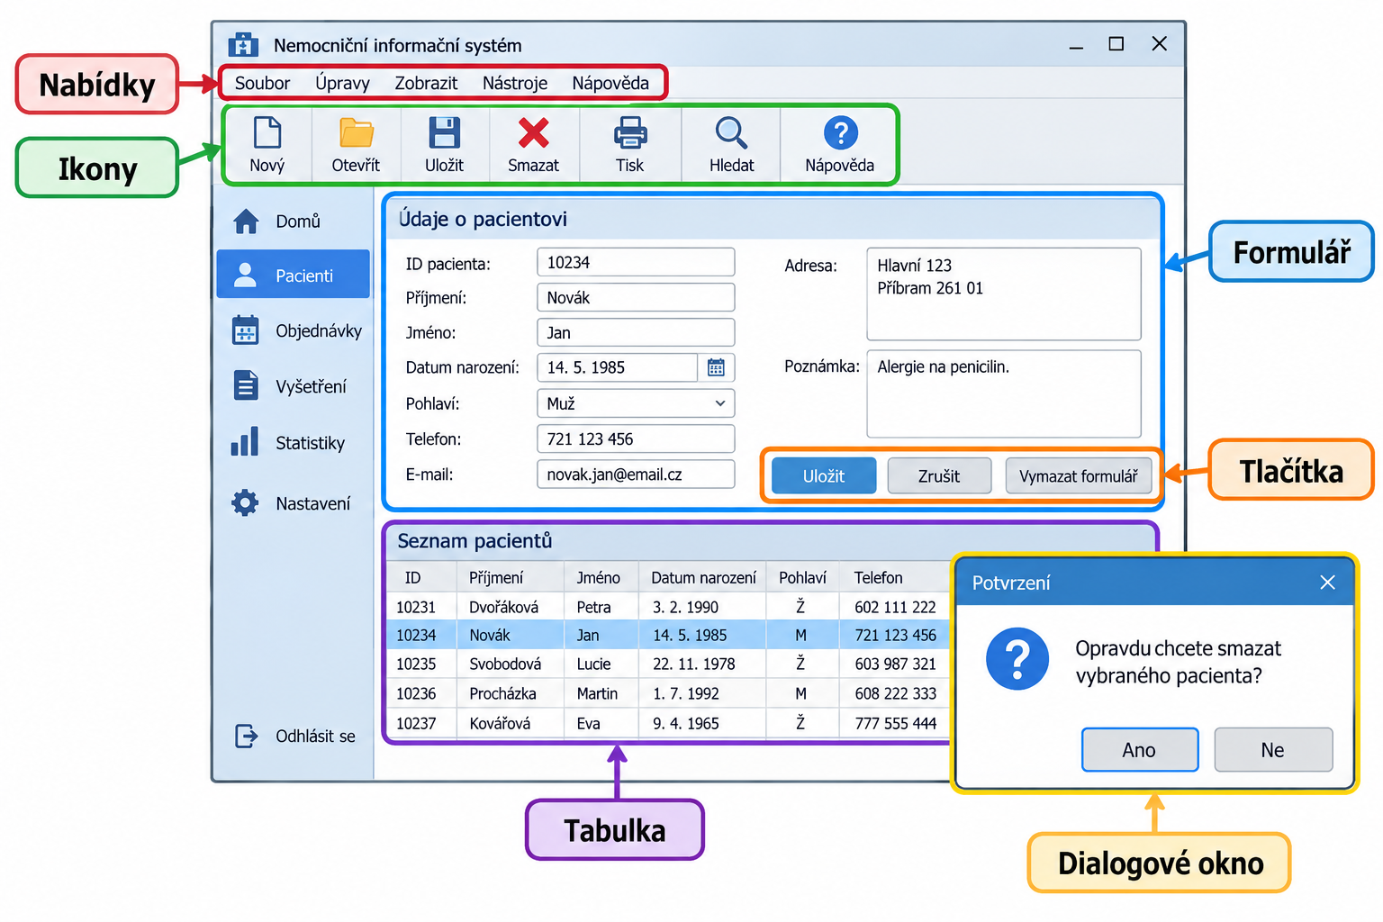
Co je uživatelské rozhraní (UI)
Uživatelské rozhraní je část informačního systému, prostřednictvím které uživatel systém ovládá a získává z něj informace.
Obsahuje například nabídky, tlačítka, formuláře, tabulky, ikony a dialogová okna.

Slide 4
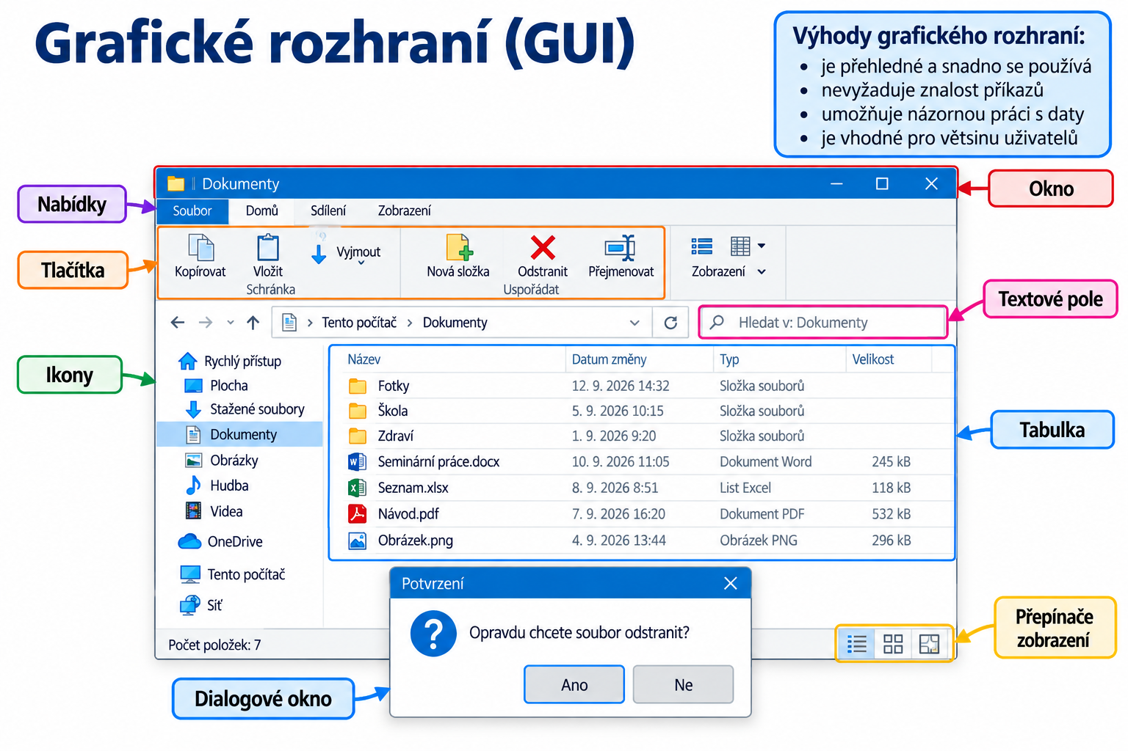
Druhy uživatelského rozhraní
GUI (Graphical User Interface – grafické uživatelské rozhraní) je způsob, kterým uživatel ovládá program nebo informační systém pomocí grafických prvků na obrazovce.
Uživatel pracuje například s okny, ikonami, nabídkami, tlačítky, formuláři, tabulkami a dialogovými okny, obvykle pomocí myši, dotykové obrazovky nebo klávesnice.
STRUČNĚ
GUI je grafické prostředí, které umožňuje uživateli jednoduše a názorně komunikovat s programem nebo informačním systémem pomocí grafických prvků.
Jeden informační systém může mít více různých rozhraní

Slide 5
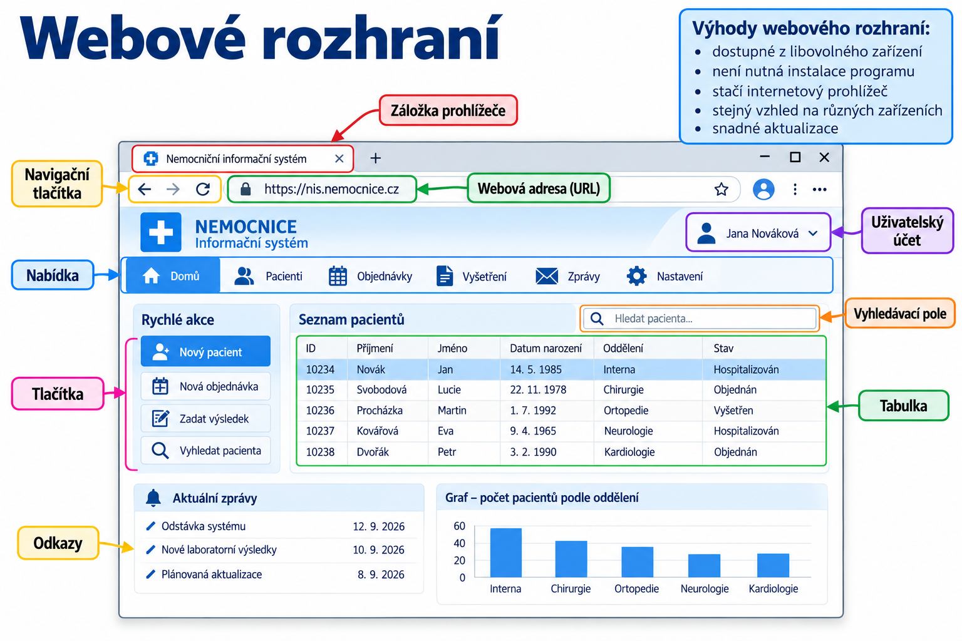
Webové rozhraní
Webové rozhraní je uživatelské rozhraní, které se zobrazuje v internetovém prohlížeči (např. Edge, Chrome nebo Firefox) a umožňuje uživateli pracovat s webovou aplikací nebo informačním systémem.
Uživatel jej ovládá pomocí nabídek, tlačítek, odkazů, formulářů, tabulek a dalších grafických prvků. K systému zpravidla přistupuje prostřednictvím webové adresy (URL) a není nutné instalovat samostatný program do počítače.
STRUČNĚ
Webové rozhraní je grafické uživatelské rozhraní dostupné prostřednictvím internetového prohlížeče.

Slide 6
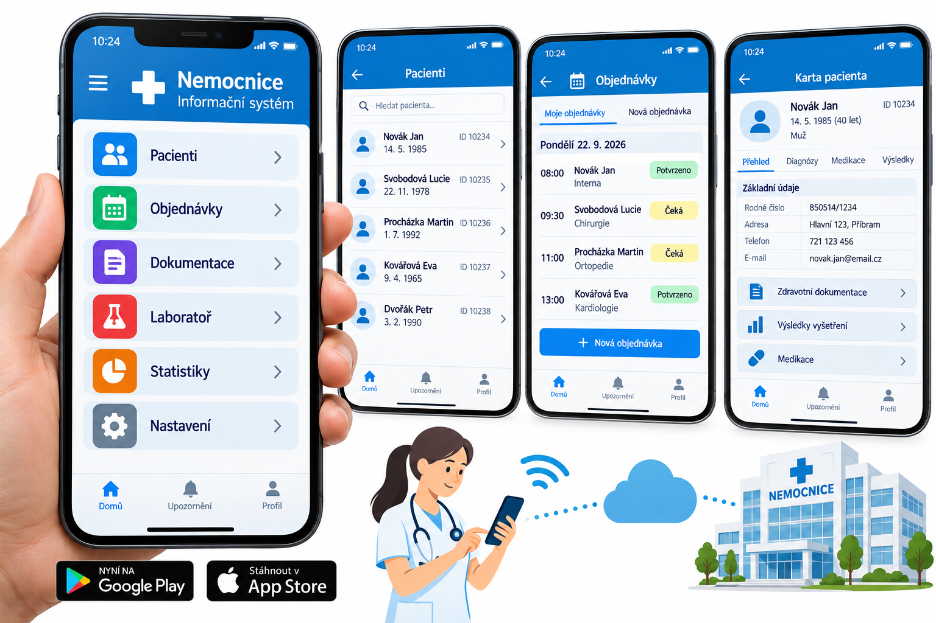
Mobilní aplikace
Mobilní aplikace je program určený pro používání na mobilních zařízeních, zejména chytrých telefonech a tabletech. Její uživatelské rozhraní je přizpůsobeno menší dotykové obrazovce a ovládání prstem.
Uživatel pracuje především pomocí ikon, tlačítek, nabídek, formulářů a dotykových gest. Mobilní aplikace může využívat také funkce zařízení, například fotoaparát, GPS, biometrické ověření nebo upozornění.
STRUČNĚ
Mobilní aplikace je program pro chytrý telefon nebo tablet, jehož uživatelské rozhraní je přizpůsobeno dotykovému ovládání a malé obrazovce.
Mobilní aplikace se zpravidla instaluje do zařízení, zatímco webové rozhraní se otevírá v internetovém prohlížeči.

Slide 7
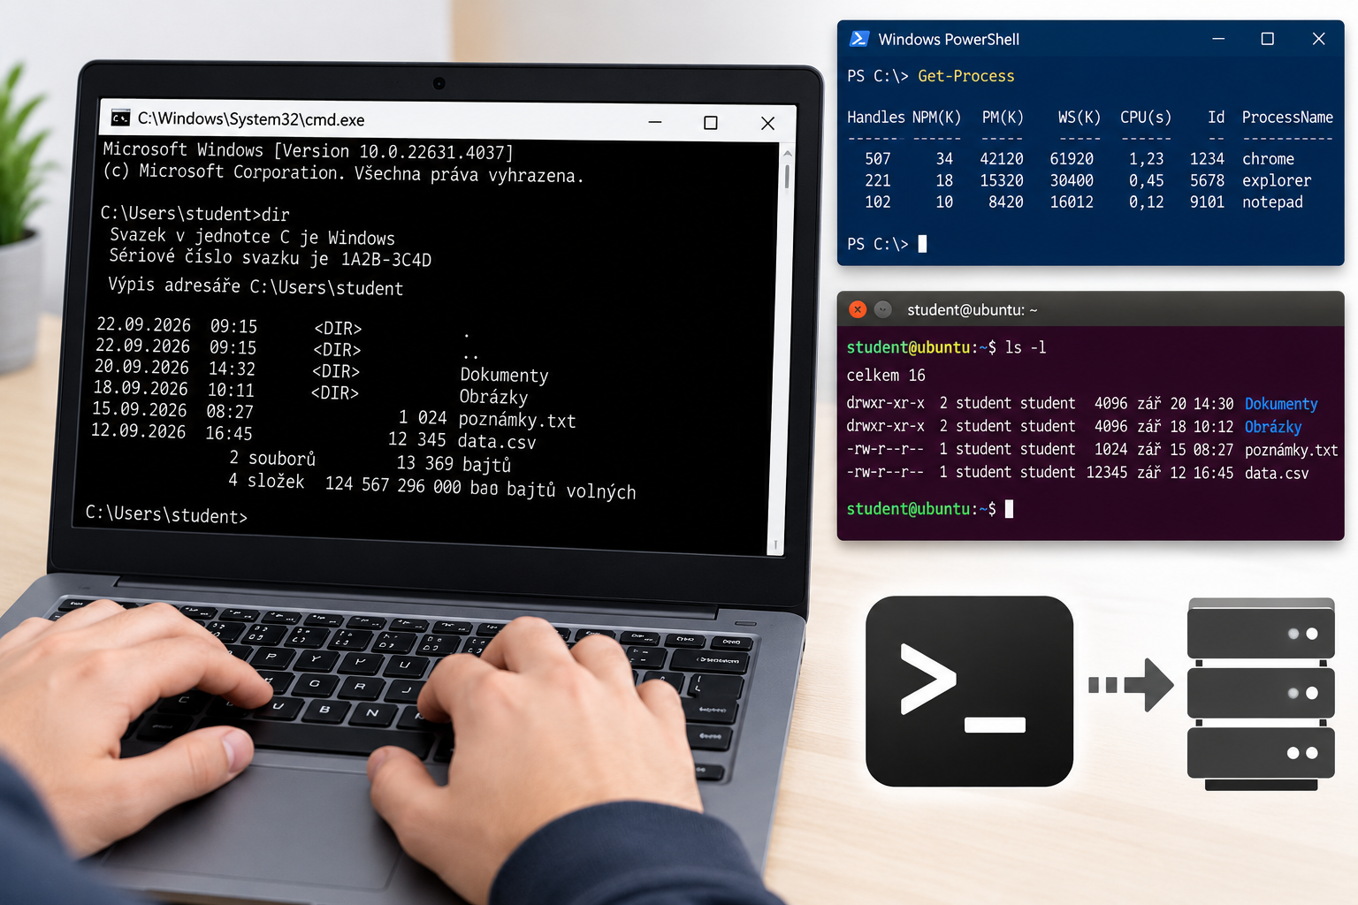
Textové/příkazové rozhraní.
Textové neboli příkazové rozhraní (CLI – Command Line Interface) je uživatelské rozhraní, ve kterém uživatel ovládá počítač nebo program zadáváním textových příkazů pomocí klávesnice.
Počítač příkaz vykoná a výsledek zpravidla zobrazí opět v textové podobě. Na rozdíl od grafického rozhraní se zde běžně nepracuje s ikonami a tlačítky, ale je nutné znát názvy příkazů a jejich správnou syntaxi.
STRUČNĚ
Příkazové rozhraní umožňuje uživateli komunikovat s počítačem nebo informačním systémem prostřednictvím textových příkazů zadávaných z klávesnice.
Typickými příklady jsou Příkazový řádek Windows (CMD), PowerShell a terminál v Linuxu.

Slide 8
Uživatelský účet
Uživatelský účet je soubor údajů, podle kterých informační systém rozpozná konkrétního uživatele a určí,
k čemu má přístup.
Co může uživatelský účet obsahovat
Uživatelské jméno nebo identifikátor, heslo či jiný způsob ověření, osobní údaje, nastavení uživatele, přidělenou roli a oprávnění.
Přihlášení uživatele
Identifikace znamená, že uživatel systému sdělí, kým je. Představí se například uživatelským jménem, e-mailovou adresou nebo jiným identifikátorem. Systém tím ještě nemá jistotu, že jde skutečně o daného člověka.
Autentizace následuje potom a znamená ověření totožnosti – uživatel prokáže, že je skutečně osobou, za kterou se vydává. Použije například heslo, PIN, mobilní aplikaci, biometrický údaj nebo jiný prostředek.
U služeb eGovernmentu je princip stejný. Mobilní klíč eGovernmentu a bankovní identita (Bank iD) jsou prostředky, pomocí kterých lze při elektronickém přihlašování prokázat svou totožnost. Bankovní identita využívá přihlašovací a ověřovací mechanismy banky; Mobilní klíč eGovernmentu využívá mobilní aplikaci. Po úspěšném ověření může veřejná služba zjistit, která konkrétní osoba se přihlásila.
Autorizace – co smím po přihlášení v systému dělat?
Jednoduché přihlášení
Identifikace → Autentizace → Autorizace
Portál občana → Identita občana → volba způsobu přihlášení → Bank iD / Mobilní klíč eGovernmentu → ověření totožnosti → přihlášení uživatele
Bankovní identita ani Mobilní klíč eGovernmentu nejsou samotná „identifikace“ v úzkém významu tohoto pojmu. Jsou to především prostředky elektronické identifikace a autentizace, kterými se totožnost uživatele při přihlášení prokazuje.

Slide 9
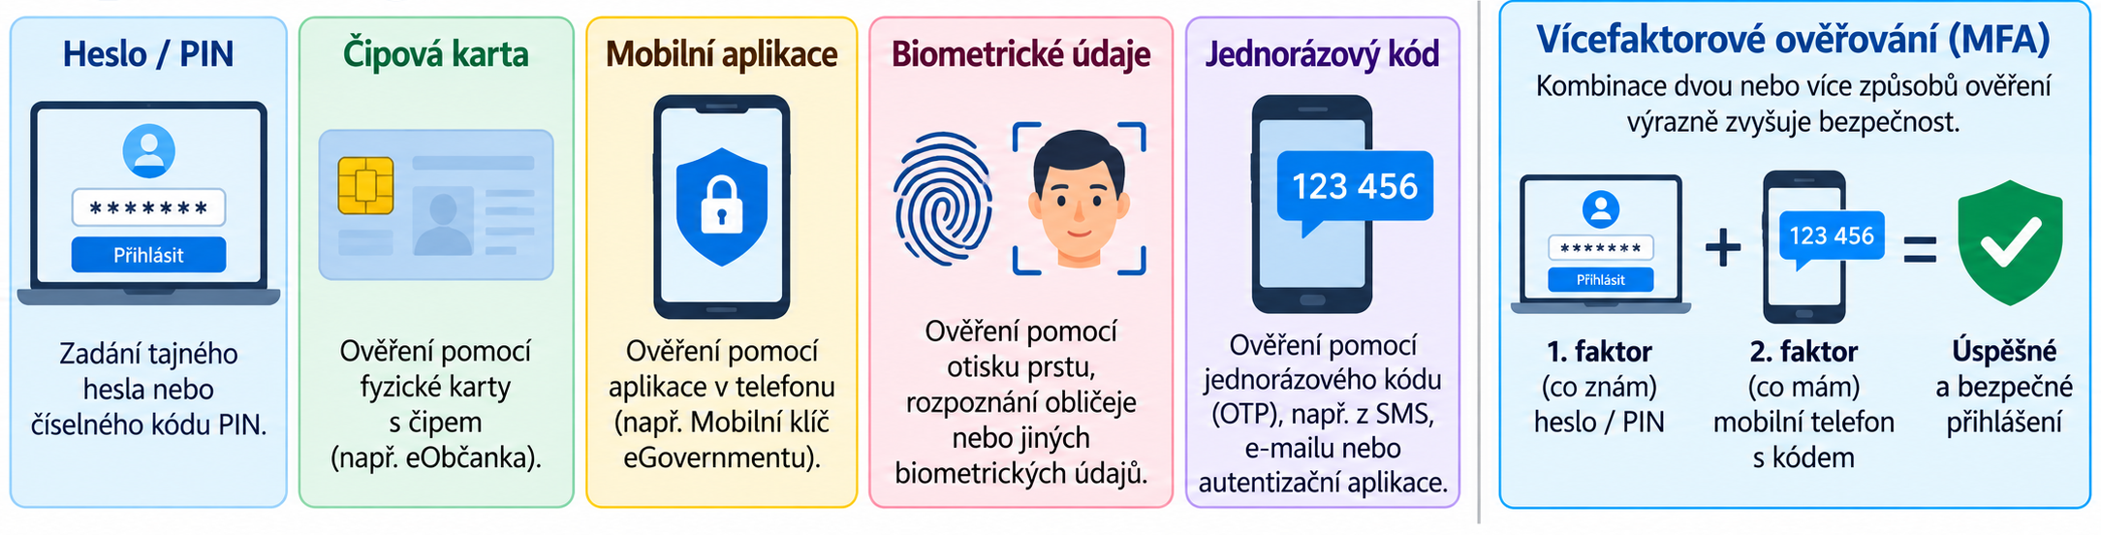
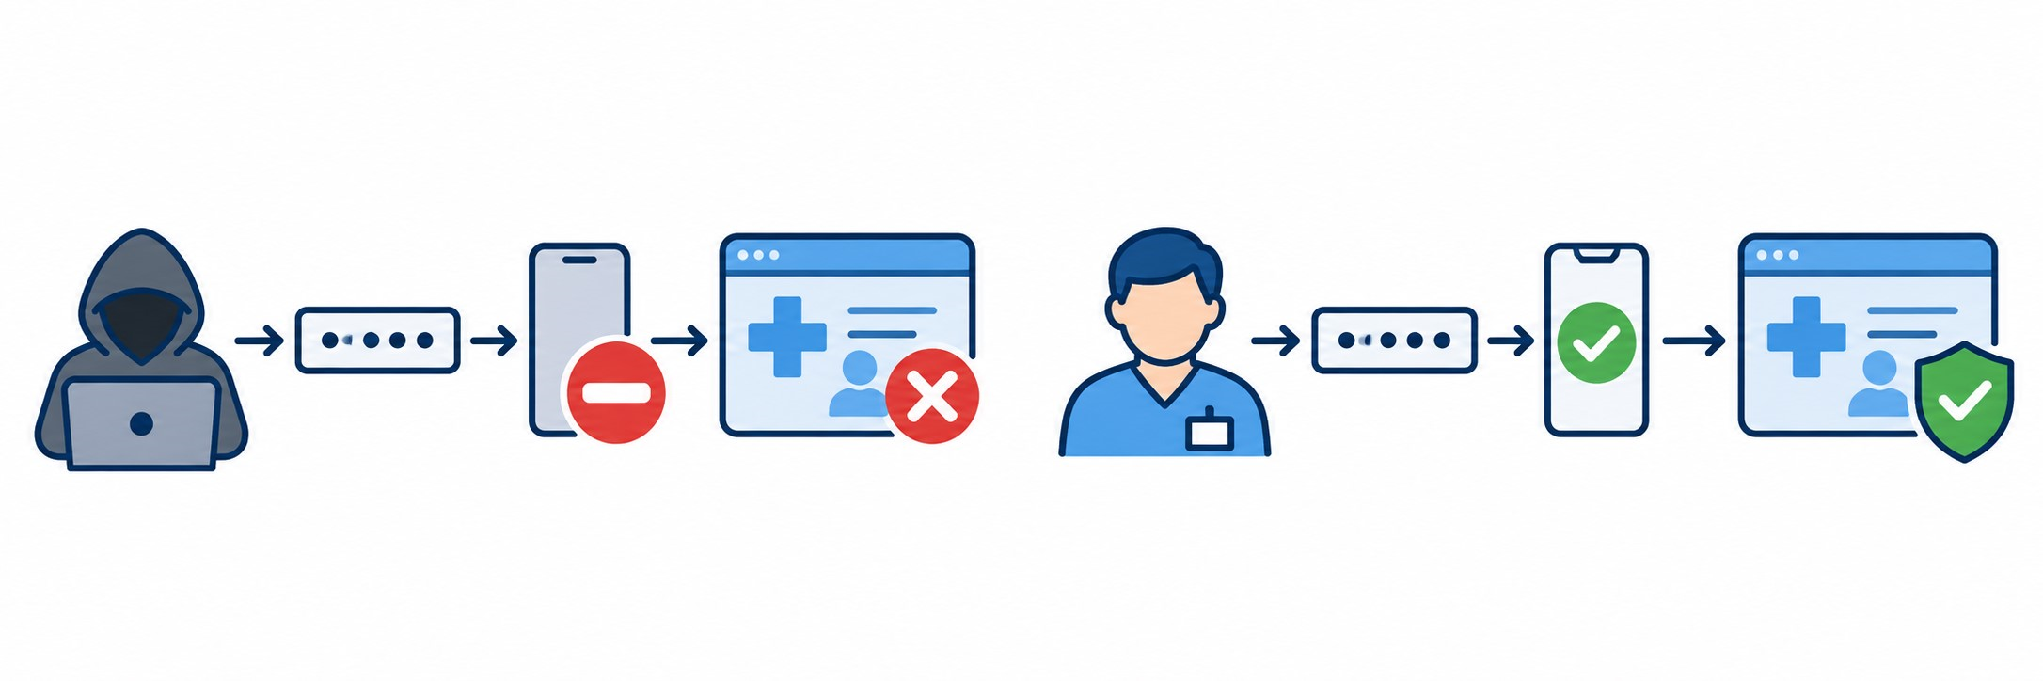
Způsoby autentizace ještě jednou
Jak systém ověří, že se přihlašuje správná osoba?
MFA (Multi-Factor Authentication - vícefaktorové ověřování) je přihlášení, při kterém uživatel prokáže svou totožnost alespoň dvěma různými typy důkazů.
Například zadá heslo a poté přihlášení potvrdí v mobilní aplikaci. Heslo je něco, co zná; telefon je něco, co má. Kdyby někdo zjistil pouze heslo, k přihlášení by mu nestačilo.

Slide 10
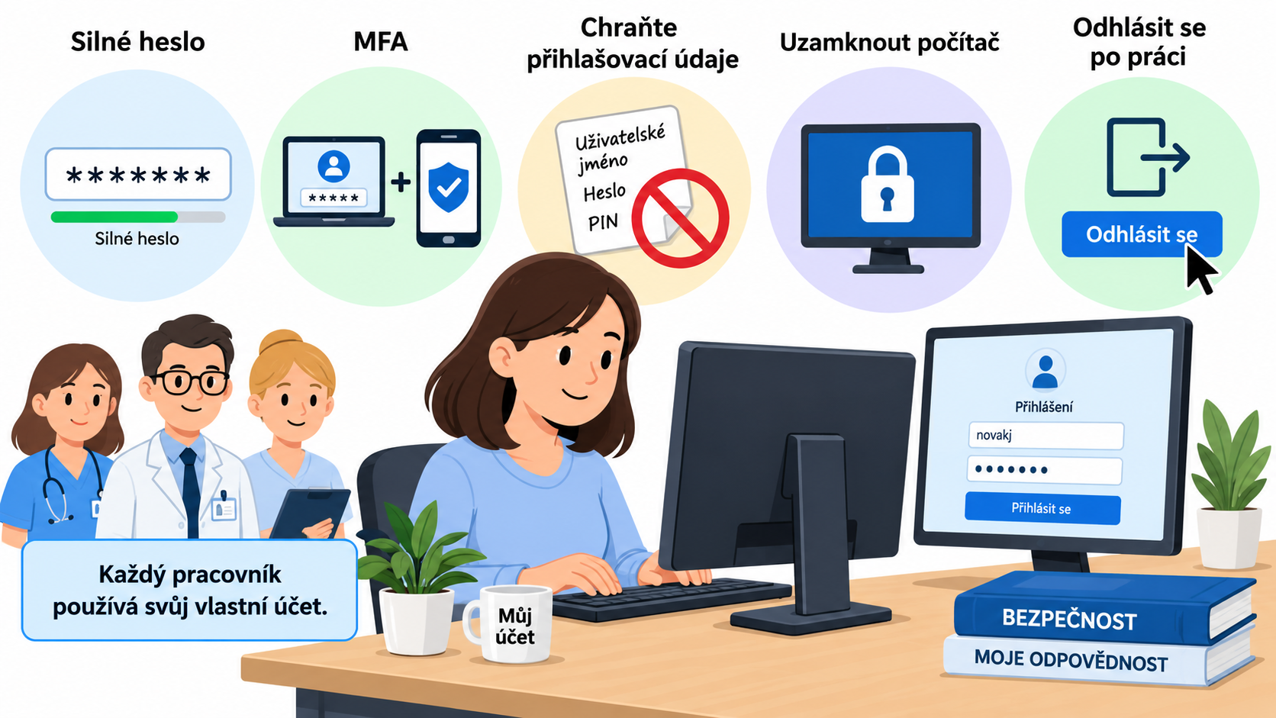

Bezpečnost uživatelského účtu
Každý pracovník používá svůj vlastní účet.
Používá silné a jedinečné heslo.
Heslo nikomu nesděluje a nezadává je na podezřelých stránkách.
Pokud je dostupné, zapne vícefaktorové ověřování (MFA).
Při odchodu počítač uzamkne a po skončení práce se odhlásí.
Heslo: Mojemica
Takové heslo lze snadno uhodnout, pokud někdo ví, že máte rádi svou kočku. Hesla odvozená od jmen domácích mazlíčků, zálib nebo oblíbených věcí proto nejsou vhodná.
Každý pracovník používá svůj vlastní účet.

Slide 11
Ochrana informací
Uživatelský účet chrání především informace, které obsahuje a ke kterým mají mít přístup pouze oprávněné osoby.
Příklad: Do zdravotní dokumentace pacienta smí nahlížet pouze oprávněný zdravotnický pracovník. Je nežádoucí, aby k ní měl přístup kdokoli další nebo aby byly údaje o zdravotním stavu pacienta veřejně dostupné na internetu.
Ochrana dat proti úpravám
Uživatelský účet a správně nastavená přístupová práva chrání data před neoprávněnými změnami.
Příklad: Pokud by někdo získal přístup k účtu lékaře, mohl by bez oprávnění změnit údaj o alergii v kartě pacienta. Lékař, který by se na tento údaj později spoléhal, by mohl zvolit nevhodný lék.
Ochrana uživatele
Zabezpečení uživatelského účtu chrání také jeho vlastníka. Informační systémy zpravidla zaznamenávají, který účet provedl určitou operaci. Pokud uživatel nechá svůj účet přihlášený bez dozoru, může jej někdo jiný zneužít a vystupovat pod jeho jménem. Při vyšetřování incidentu je pak nutné zjistit, kdo operaci skutečně provedl a zda vlastník účtu dodržel pravidla zabezpečení.

Slide 12
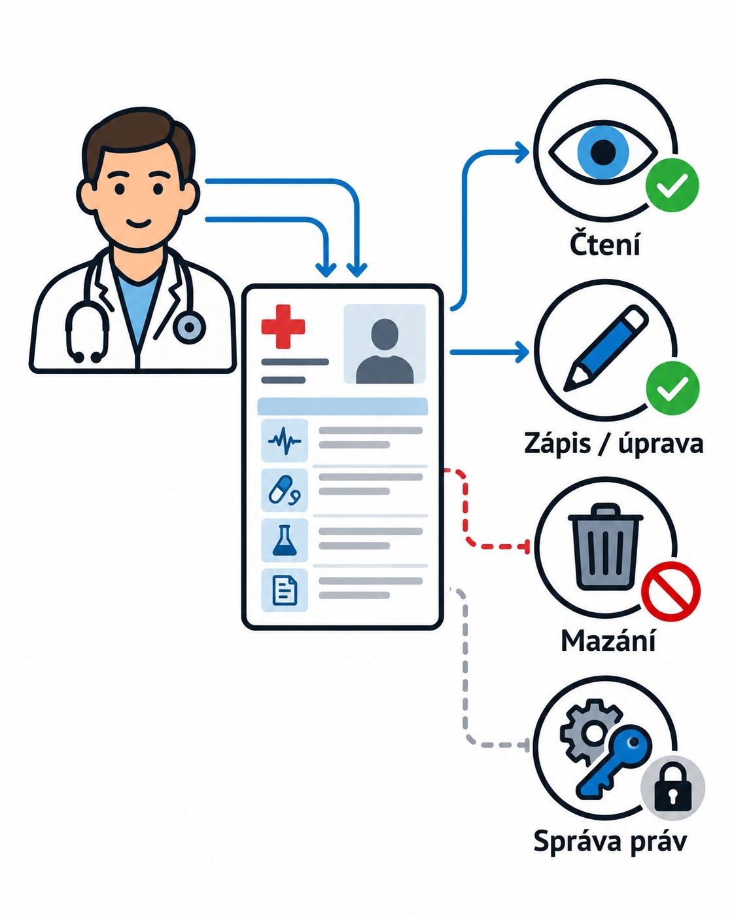
Přístupová práva
Základní přístupová práva k datům
Čtení – umožňuje údaje zobrazit.
Zápis (úprava) – umožňuje údaje přidávat nebo měnit.
Mazání – umožňuje údaje odstranit.
Správa přístupových práv – umožňuje určovat, kteří uživatelé mají k údajům přístup a co s nimi mohou dělat.
Uživatel může mít více práv současně. Například lékař může údaje v kartě pacienta číst a doplňovat, aniž by měl právo záznamy mazat.
Lékař může údaje na kartě pacienta číst a upravovat, ale nemá automaticky právo je mazat nebo měnit přístupová práva.

Slide 13


